Slide 1
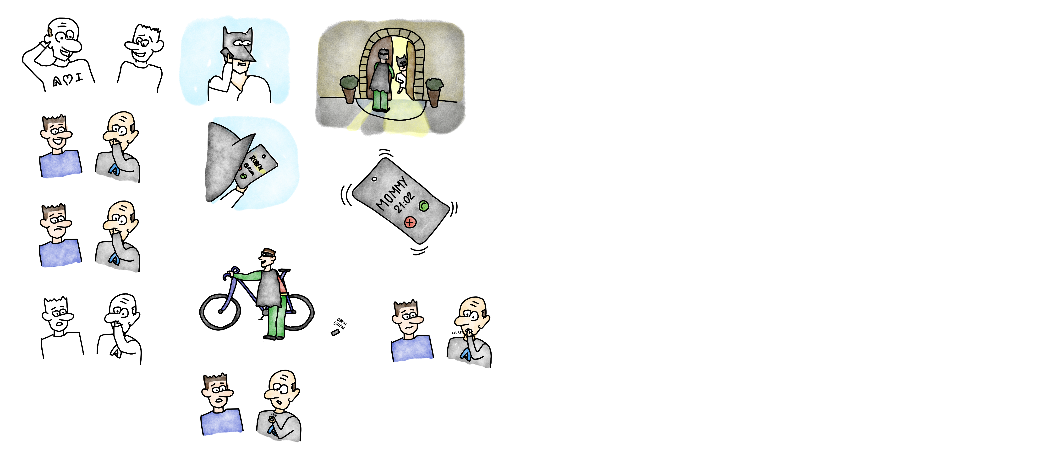
J'ai créé des private-endpoints pour mon azure function et ma base de données SQL, tout comme vous Me l’avez expliqué. Mais ça ne marche pas. C'est quoi le problème maintenant ?
Imagine que Batman décide de confier une mission à Robin.
Et oui ! Il s'agit d'un problème de réciprocité.
Robin. J'ai une mission pour toi…
Oui…
De quoi ?
Non, tu n'auras pas besoin de la batmobile !

Slide 2

Sauf qu'au bout du 15ème appel, Batman en a ras le bol et décide de "ghoster" Robin.
Bah c'est nul le private endpoint. Comment je fais maintenant ?
Ce n'est pas "nul". Ce n'est juste pas le bon moyen. Il te faut une autre solution.
Encore lui !
Mais c'est pas possible.
Je ne vais pas réussir à prendre mon bain tranquille.
Ça va bien, je bloque son numéro.
C'est pareil dans ton cas. Le private endpoint c'est comme le téléphone de Robin avec Batman. Batman peut l'appeler, mais Robin ne peux pas.

Slide 3
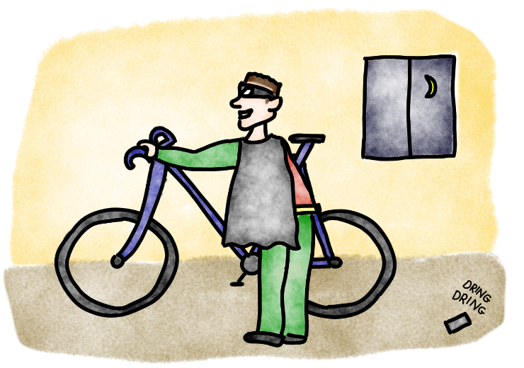
Pourquoi je n'arrive pas le joindre ?
Son batphone ne doit plus avoir de batterie.
Ca ne peut pas attendre, je file au manoir Wayne !
Ok…
Concrètement, pour mon azure function, je fais comment ?
Il faut que tu utilises la fonctionnalité de Vnet Integration qui te permettra d'exécuter ta fonction depuis ton réseau privé.
Robin est chez lui et ne peux pas contacter Batman par téléphone. Alors il décide de se déplacer directement chez Batman. Idem pour ton Azure function, il faut que tu sois directement au bon endroit, dans le virtual network.

Slide 4
Batman, je crois que ton téléphone n'a plus de batterie. J'ai une question super importante…
Compris.
Mais pourquoi proposer la fonctionnalité de private-endpoint sur les Azure function, c'est confusant !
Mais c’est pas possible !
Encore une fois c'est un problème de réciprocité.
Pour la mission de demain, je peux au moins prendre 2 ou 3 batarang ?
Une fois que ton Azure function utilise des IP privées pour appeler les autres services via des private-endpoints alors ça marche.

Slide 5
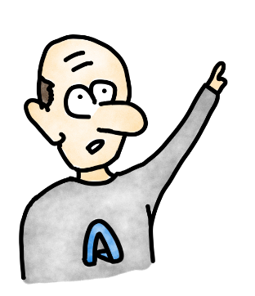
Imagine que la maman de Robin l'appel pour venir diner. Malheureusement dans la précipitation, Robin a oublié son téléphone chez lui. Dans ce cas, il est très probable que Robin dîne froid ce soir.
Vnet Integration
Manoir Wayne
Robin
Robin prend son vélo pour aller au manoir
Batman
Numéro de Robin bloqué
Tout comme ton Azure function qui maintenant peux contacter ta base de données mais ne peux plus recevoir d'appels d'autres services car il n'a pas de private-endpoint.
La fonctionnalité vnet integration des AppServicePlan (WebApp et FunctionApp) permet d'émettre des appels vers un réseau privé…

Slide 6
Robin prend son vélo pour aller au manoir
Manoir Wayne
Vnet Integration
Robin
Et il a pensé à prendre son téléphone avec lui.
Et le private-endpoint permet de recevoir des appels depuis un réseau privé en affectant un IP privée.

